Slide 1
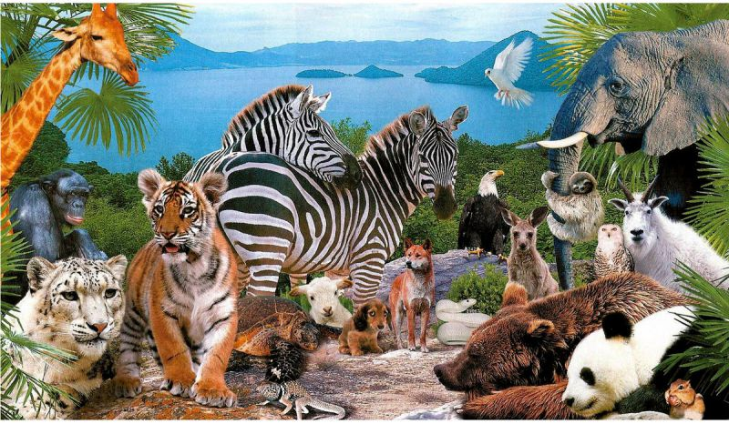
Окружающий мир. Занимательные задания.

Slide 2
Путаница.
Если вы правильно переставите буквы, то прочитаете названия растений:
Задания | Впечатай правильные ответы растений
Е ё а р з б | береза
У и а н б з | бузина
А а и л н к | калина
О о п л т ь | тополь
Я и а р б н | рябина
Е ё а у м х р ч | черемуха
И и е а т с в л н н ц | лиственница

Slide 3
Криптограмма.
Здесь зашифрована народная мудрость.
Сначала разгадайте ключ, а потом прочитайте народную мудрость.
Ключ:
1,2,3,4,5,6,7,8 – Дышат, растут, а ходить не могут. Зимой замирают, весной оживают, зелеными бывают.
2) 9,10,11,12,13,3 – Модель Земли.
3) 14,7,15,11,16,6,7,17 – «Колюч, как ёжик, и красив, как роза».
4) 18,2,19 – Вечнозелёное растение, на высушенных листьях которого настаивается горячий ароматный напиток.
5) 20,2,19 – Пятый месяц календарного года.
Подсказка к КЛЮЧУ:
Ответами будут 5 слов.
Количество букв в словах определяется по количеству чисел в каждом задании. Их (буквы каждого ответа) надо расставить (впечатать) на следующем слайде под нужными числами. Результат:
Можно будет прочитать народную мудрость.

Slide 4
Впечатываем буквы каждого ответа под заданными КЛЮЧОМ числами.
 | 17 К | 4 т | 11 о |  | 1 р | 13 у | 12 б | 7 и | 4 т |  | 10 л | 5 е | 3, с, |  | 4 т | 11 о | 4 т
 |  |  | 3 с | 13 у | 14 ш | 7 и | 4 т |  | 20 м | 5 е | 3 с | 4 т | 2, а,
 |  | 9 г | 11 о | 6 н | 7 и | 4 т |  | 11 о | 4 т |  | 15 п | 11 о | 10 л | 5 е | 19 й
 |  | 4 т | 13 у | 18 ч | 7 и |  | 7 и |  | 9 г | 11 о | 4 т | 11 о | 16 в | 7 и | 4 т
 | 3 с | 5 е | 12 б | 5 е |  | 9 г | 11 о | 1 р | 8 я |  | 17 к | 13 у | 18 ч | 7 и.
Впечатываем в нижнюю строку получившуюся народную мудрость.
Кто рубит лес, тот сушит места, гонит от полей тучи и готовит себе горя кучи.

